Slide 1
osteoporosis juvenil idiopática
Imagenologia Pediátrica
6-3
Gómez Acosta Victoria Faryde

Slide 2
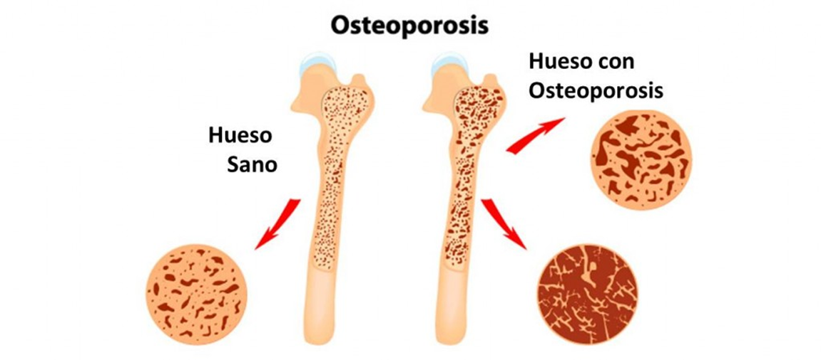
¿Qué es la osteoporosis juvenil?
La osteoporosis es una afección en la que los huesos son más delgados de lo normal. Es una afección que empeora con el tiempo. Esto significa que los huesos adelgazan cada vez más con el tiempo o no crecen como deberían. Los huesos son entonces más débiles y están en un mayor riesgo de rotura. Esta afección es mucho más común en los adultos mayores. Pero también puede ocurrir durante la infancia. En los niños, esto se conoce como osteoporosis juvenil.

Slide 3
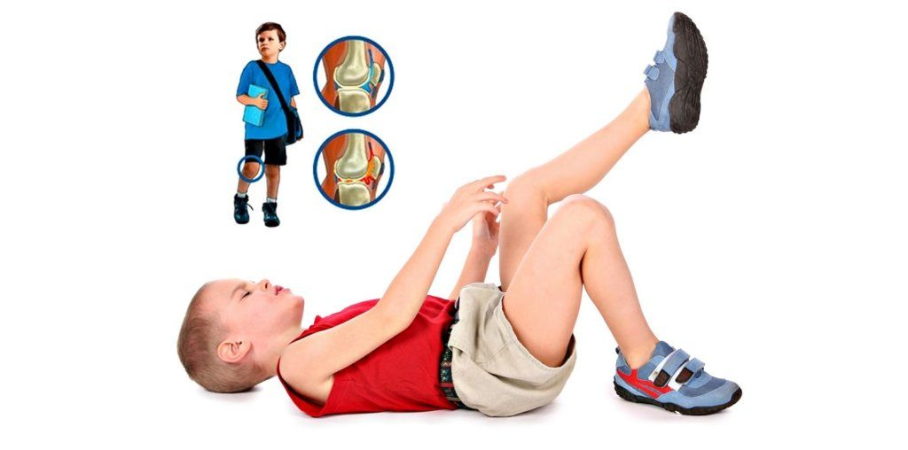
¿Qué causa la osteoporosis juvenil?
Es más a menudo consecuencia de otra afección de salud o podría ser parte de un trastorno genético. Esto es lo que se conoce como osteoporosis secundaria. También puede deberse a algunos medicamentos. En determinados casos, no se puede determinar la causa. Esto se conoce como una forma rara de la osteoporosis llamada osteoporosis idiopática juvenil (IJO).

Slide 4
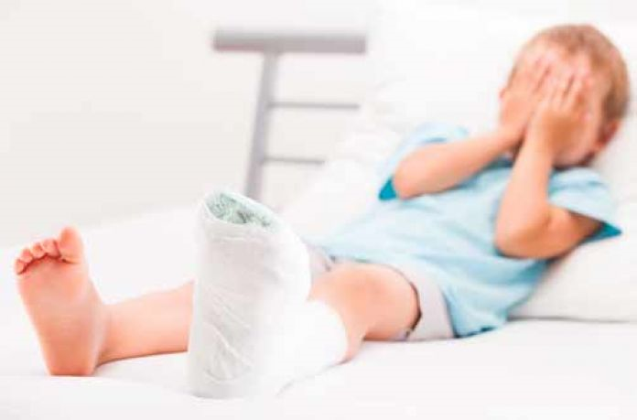
La osteoporosis secundaria puede ser consecuencia de afecciones de salud tales como:
Artritis juvenil
Diabetes mellitus
Osteogénesis imperfecta
Homocistinuria
Hipertiroidismo
Hiperparatiroidismo
Síndrome de Cushing
Síndromes de malabsorción
Anorexia nerviosa
Enfermedad de los riñones
Fibrosis quística

Slide 5
¿Quiénes corren el riesgo de tener osteoporosis juvenil?
Un niño corre más riesgo de tener osteoporosis juvenil si tiene cualquiera de los siguientes factores:
Altas dosis de corticosteroides
Antecedentes familiares de la enfermedad
Falta de actividad física.
Antecedentes de determinadas afecciones de salud crónicas

Slide 6
¿Cuáles son los síntomas de la osteoporosis juvenil?
Es posible que esta afección no cause ningún síntoma. Pero un niño con osteoporosis juvenil puede tener antecedentes de fracturas óseas.
Un niño con osteoporosis juvenil idiopática rara (IJO) puede tener síntomas como:
Dolor en la región lumbar, la cadera y el pie
Joroba en la columna (cifosis)
Pecho hundido
Una cojera

Slide 7
¿Cómo se diagnostica la osteoporosis juvenil?
Radiografías. Esta prueba usa una cantidad pequeña de radiación para crear imágenes de los tejidos, huesos y órganos. Los huesos pueden radiografiarse para determinar si adelgazan.
Densitometría ósea. Este examen se hace para evaluar el contenido mineral del hueso y cambios óseos, como la pérdida de masa ósea. Pero los resultados de las pruebas normales para los niños pueden variar mucho. Depende de qué máquina se utilice y la cantidad de experiencia que tiene la clínica.
Análisis de sangre. Estos se realizan para medir los niveles de calcio y potasio en la sangre.

Slide 8
¿Cuáles son las posibles complicaciones de la osteoporosis juvenil?
Si se deja sin tratar, esta afección puede causar:
Fracturas óseas frecuentes
Deficiencia del crecimiento
Curvatura de la columna vertebral superior
Colapso de la caja torácica

Slide 9
